Slide 1

제로칼로리 음료 키워드 분석

Slide 2








00
프로젝트 과정
전처리
시각화
서비스 제공
데이터 수집
모델링
홈페이지 구현

Slide 3



01
프로젝트 개요
주제
미리 NEWS
지구 생태계, 이대로 괜찮은가?
서비스 소비자
일반 소비자
제품 판매자
다이어트 소비자
제로칼로리 판매 기업
해당 상품에 추천되는 타상품 판매자
제로칼로리 음료들의 상품 리뷰 키워드를 분석하여 서비스 소비자에게 정보를 제공
서비스 소비자
제로칼로리 음료에 대한 정보가 필요한 사람들
- 서비스 소비자는 상품 리뷰를 받아들이는 방식의 차이에 따라 다르다.
리뷰 키워드
제품의 리뷰에서 자주 언급되고 영향력 있는 단어들을 모아 연관성을 파악하여 소비자에게 시각화 서비스를 제공
정보 제공
제품 리뷰 핵심 단어
제품과 연관된 타제품
제품 및 키워드와 관련된 홈페이지 연결
제품에 대한 일반적인 평가

Slide 4
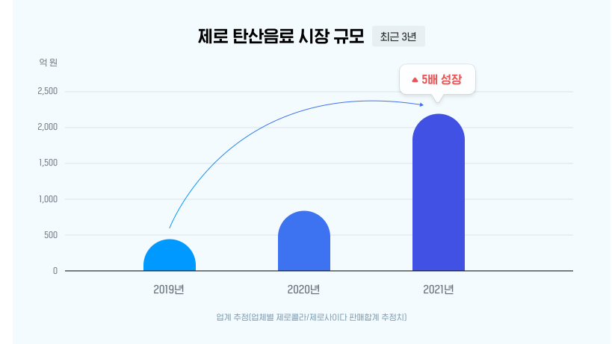
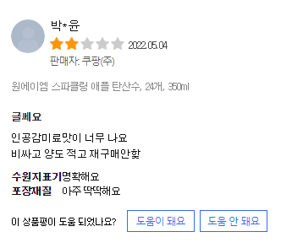
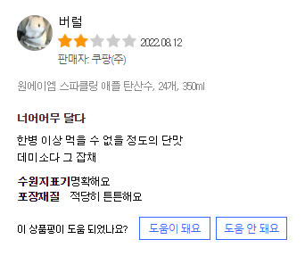

01
프로젝트 개요
주제 선정 이유
최근 3년 동안 폭발적으로 증가한 제로 탄산 음료 판매량 제로칼로리 음료에 대한 관심 급등
그러나 상품에 대한 정보, 후기 등이 부족하여 제품을 구매하고 낭패를 보는 사례도 많다.

Slide 5
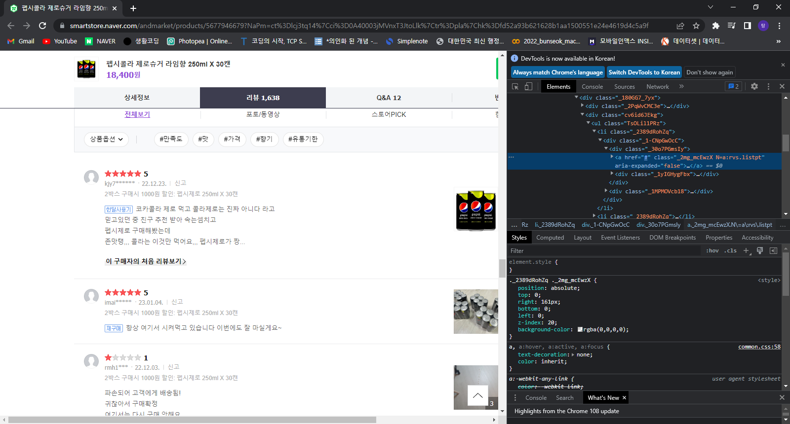
02
데이터 분석
데이터 수집 - 크롤링
자연어 처리
띄어쓰기 수정
맞춤법 교정
형태소 분석 : Okt, Mecab , Komoran , Kkma , Kaiii

Slide 6
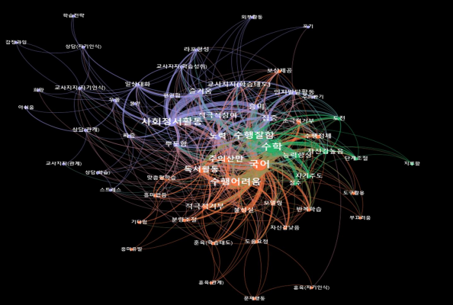
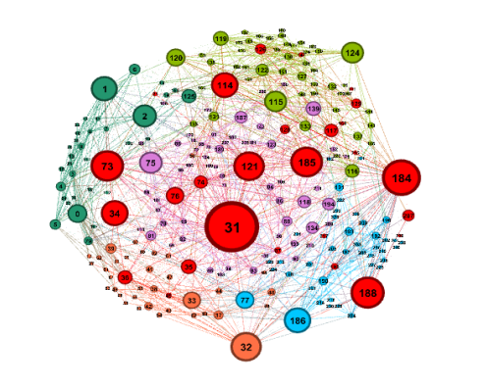
02
데이터 분석
텍스트 네트워크 분석
언어로 구성된 텍스트에서 내재된 키워드를 추출하고, 네트워크 분석을 통해서 키워드 간에 형성 되는 의미적 관계의 속성을 파악하기 위한 분석 방법

Slide 7
03
모델링?? 이 없었네..ㅇㅁㅇ!
모델링
자연어 처리
띄어쓰기 수정
맞춤법 교정
형태소 분석 : Okt, Mecab , Komoran , Kkma , Kaiii

Slide 8
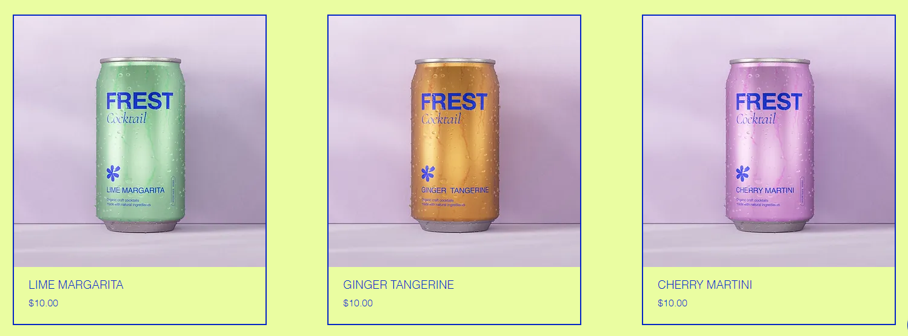
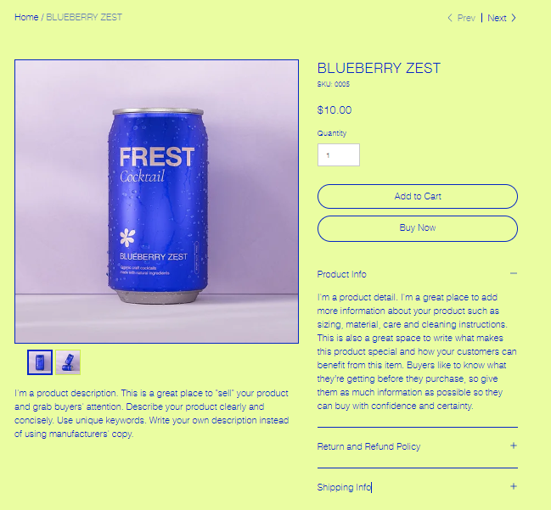

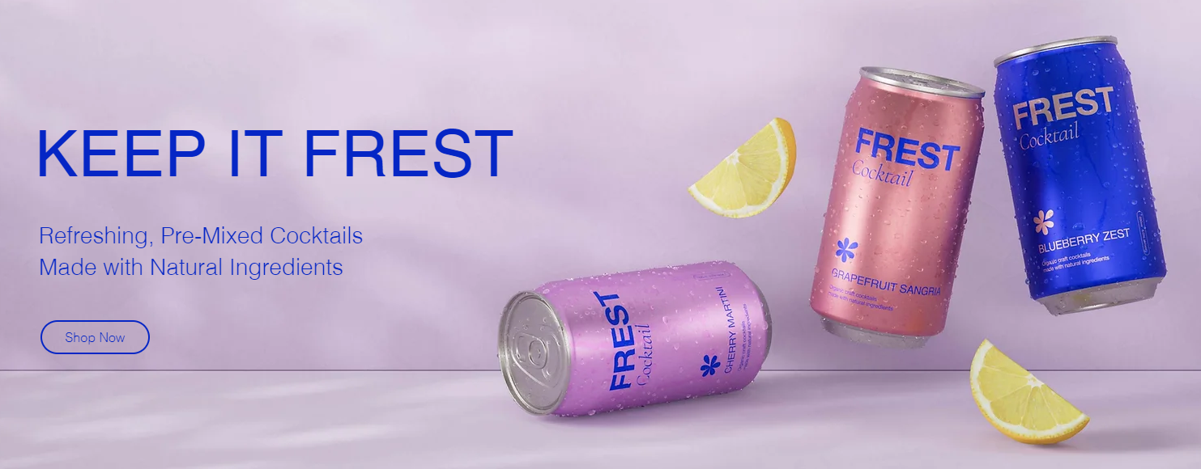
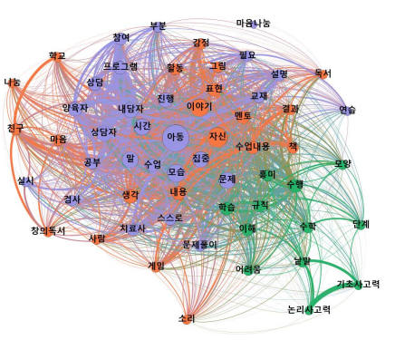
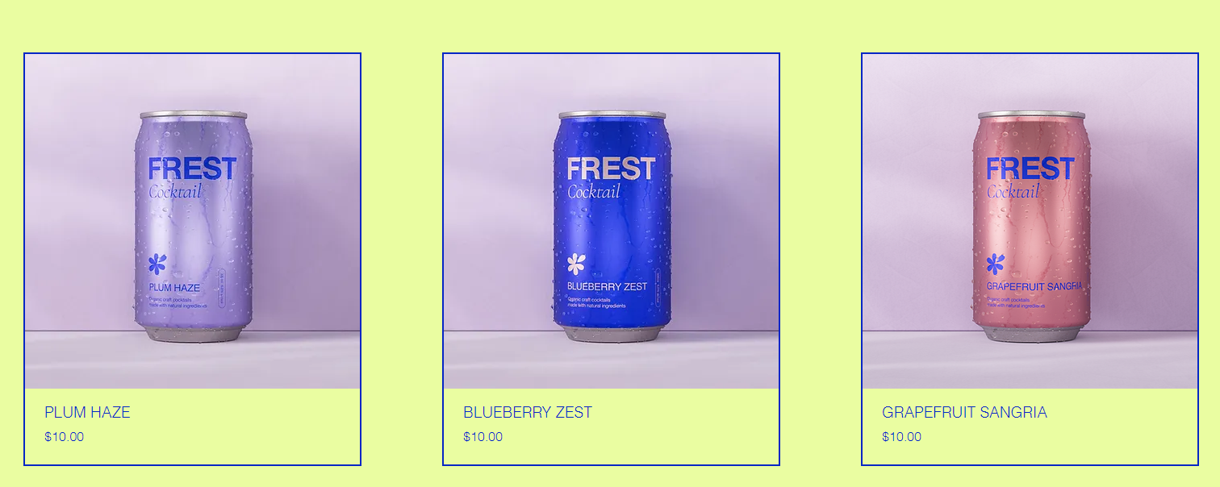
04
홈페이지 구현
※ 예시

Slide 9











05
기대 효과
05
제품 추천 받아보기
자연스러운 제품 홍보효과
제로 칼로리
리뷰 성향
간편한 이용으로 인한 방문자 수 증가
→ 광고 배너
쉽고 간편하게
제품 키워드 관련 타제품, 업종 정보 제공
Concor 분석을 통한 세부적인 키워드 확인 가능

Slide 10
감사합니다.
참고자료
제로 탄산 음료 시장 분석
https://www.wiseapp.co.kr/insight/detail/217
텍스트 네트워크 학술자료
홈페이지 예시
https://ko.wix.com/website-template/view/html/3078?originUrl=https%3A%2F%2Fko.wix.com%2Fwebsite%2Ftemplates%2Fhtml%2Frestaurants-food%2Ffood-drinks%2F2&tpClick=view_button&esi=e2392428-b879-4790-839b-fd15ccb21026

